Slide 1

Burgers’ Zoo
Burgers’ Zoo Groep 1
Sharon Franke
Sijmen Huizenga
Thomas Kool
Rick van Lieshout
Asher de Vries

Slide 2
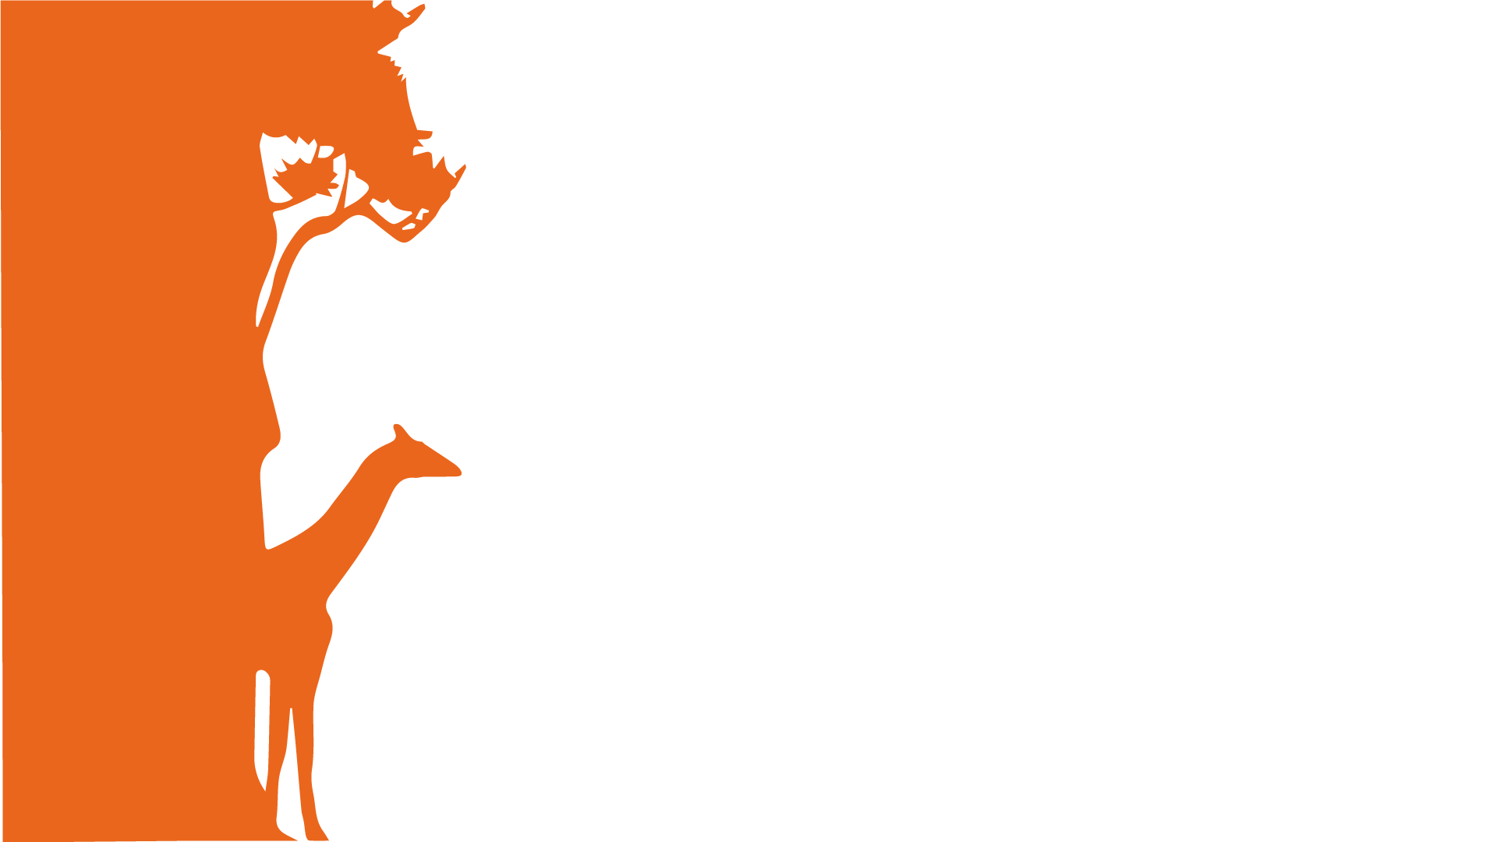
Inhoud
Opdracht beschrijving
Concept Uitleg
Onze oplossing
Technische haalbaarheid
Testing

Slide 3
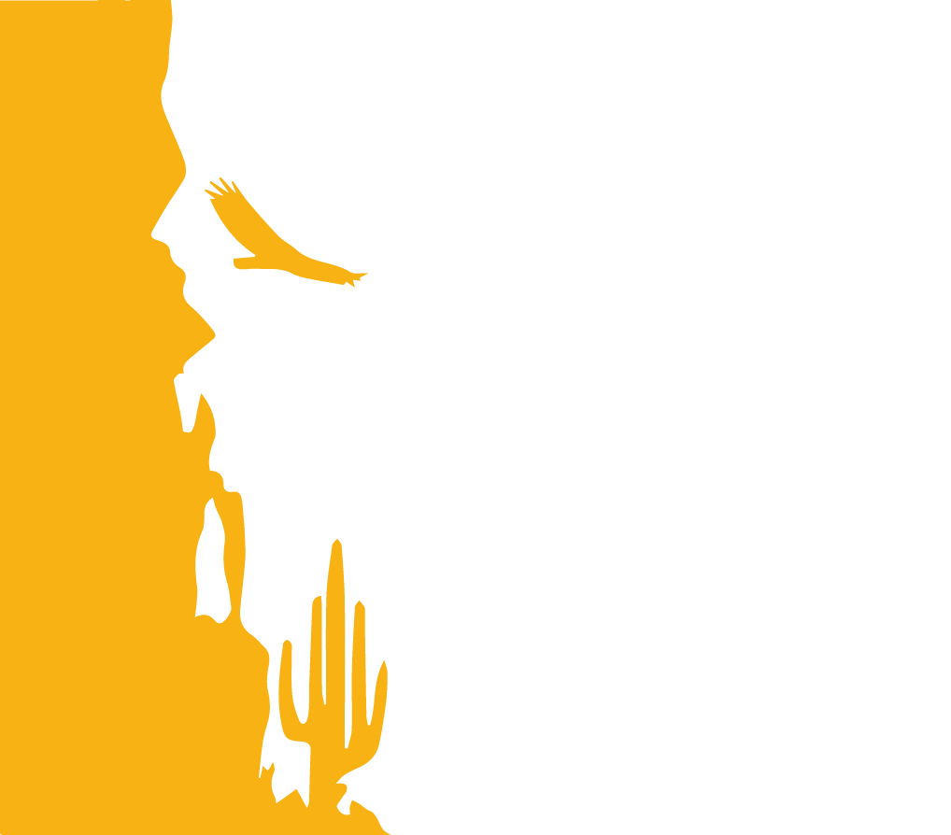
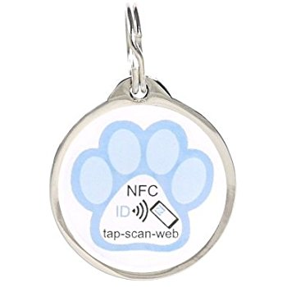

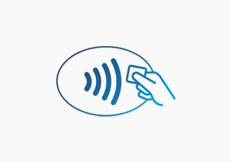
Concept
Mobiliteitsprobleem
Terugkeer probleem

Slide 4
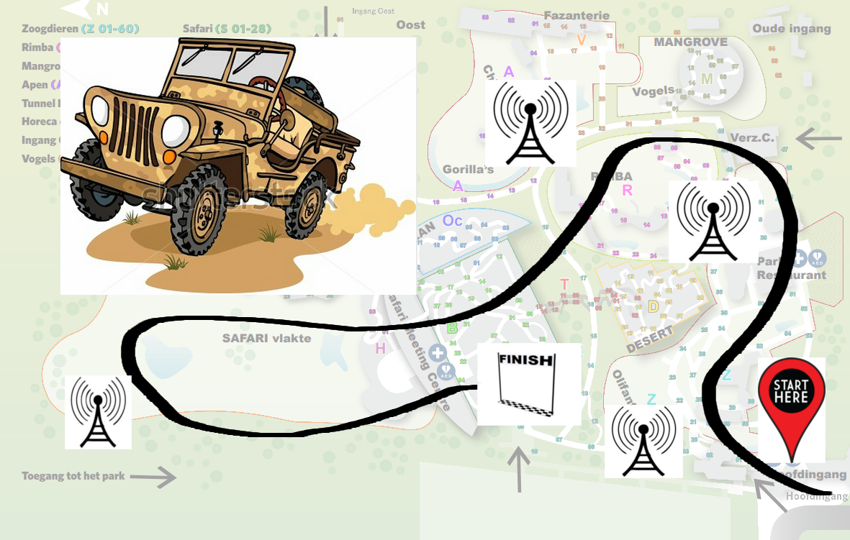





Slide 5

Doel: Technische haalbaarheid
Enkele probleemfactoren
Park is groot
Geen Wi-Fi in het park
Weersomstandigheden (warm, vochtig, nat)

Slide 6

Hypothese
Wij geloven dat een meshnetwerk van zes poten in de Mangrove, gebruikmakend van NRF-communicatie zal resulteren in een stabiel speurtocht Ranger systeem dat verbonden staat met de cloud. We weten dat we succesvol zijn als de educatoren van Burgers' Zoo een speurtocht kunnen configureren, en de resultaten van diezelfde speurtocht terug kunnen zien, in een web applicatie die de data uit de verbonden cloud toont.

Slide 7

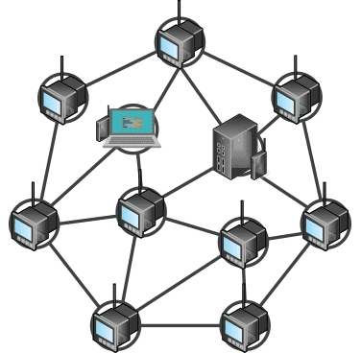
Oplossing
NRF netwerk
Poten verbinden met een gateway
Mesh netwerk van repeaters (poten)

Slide 8
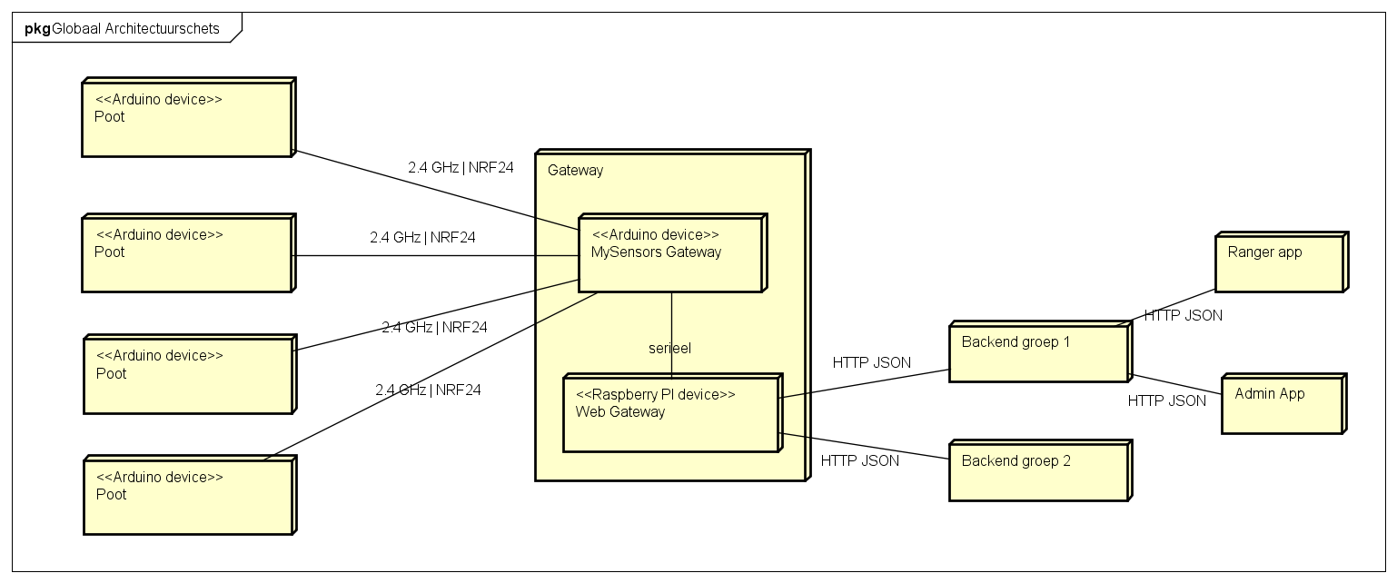
Globale Architectuur

Slide 9

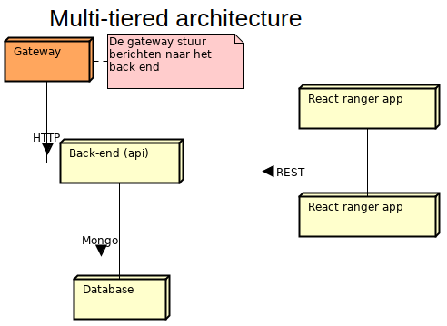
Web Architectuur

Slide 10

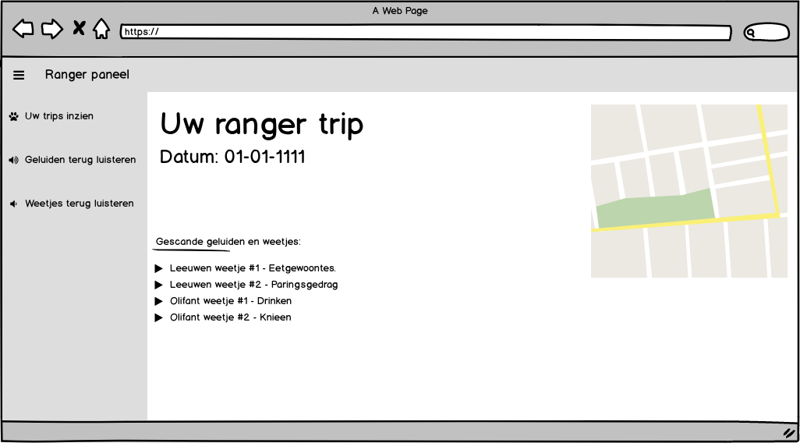
Terugkeer probleem
Kinderen stimuleren om terug te komen

Slide 11
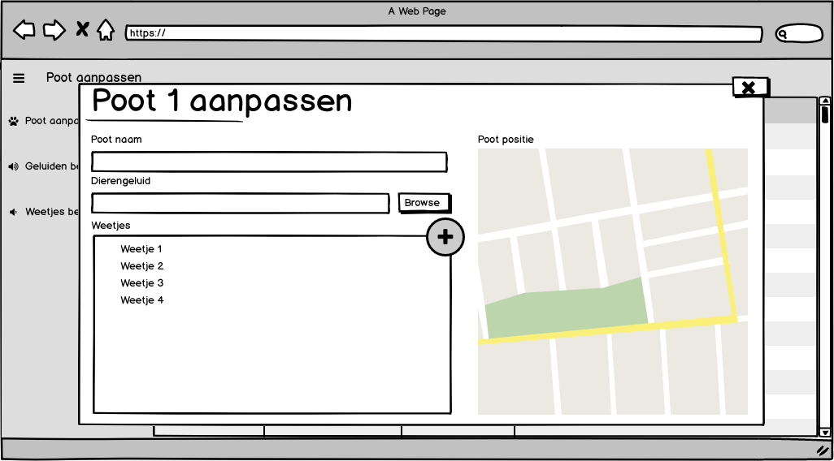
Admin app

Slide 12

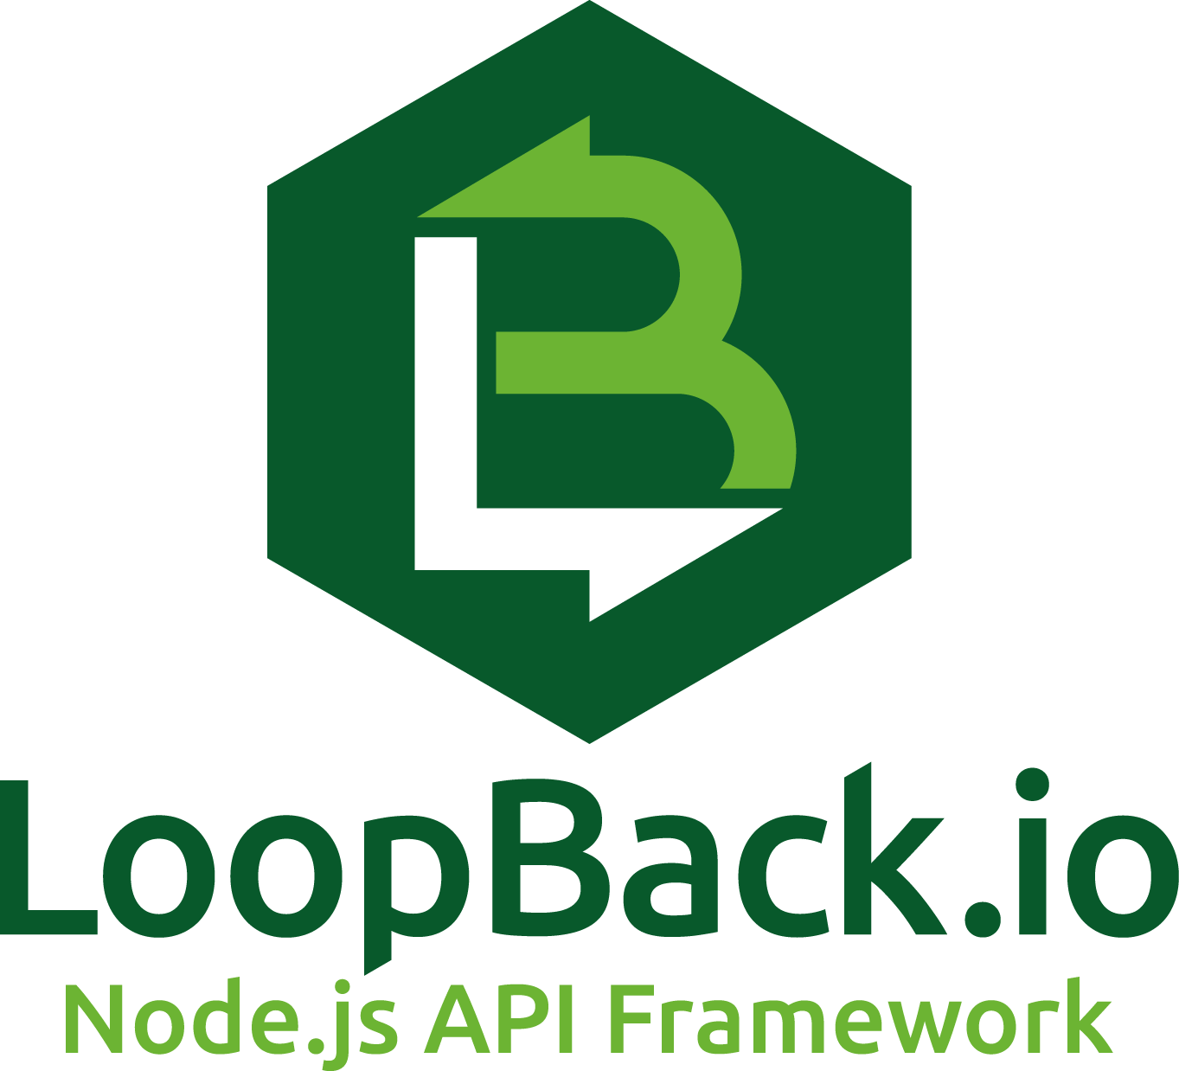



Tools

Slide 13




Slide 14
Testing
Field Trial
6 pootjes
Locatie: Mangroove
Educatie + Kids Club
Technische Dienst

Slide 15

Demo

Slide 16
Vragen? Opmerkingen? Suggesties?

Slide 17

Burgers’ Zoo
Burgers’ Zoo Groep 2
Nick van der Burg
Arne heil
Wessel Hendriks
Sebastiaan Vonk

Slide 18
Inhoud
Ons idee
Hoe bereiken we het doel?
Hoe ziet dat eruit?
Technische overwegingen
Hypothese
Field trial

Slide 19
Ons idee
Probleem
Het concept idee was niet voldoende technisch uitgedacht
Doel
De technische robuustheid verbeteren
Notes:
Hoe zorgen we ervoor dat het blijft werken?
En wat als het ineens alsnog uitvalt?
Stel dat het gehele systeem functioneel prima werkt. Hartstikke mooi, maar wat nou als één van die poten het om wat voor reden dan ook niet meer doet.
Dan wil een kind zijn pasje scannen bij die poot en krijgt totaal geen reactie van het apparaat. Dat kind raakt hoogstwaarschijnlijk gefrustreerd en gaat denken dat het niet werkt.
Dit kan resulteren in een kind dat niet meer mee wilt doen met een speurtocht. Wat uiteindelijk kan leiden tot een kind dat het niet meer leuk vindt om naar de dierentuin te gaan om kennis op te doen.

Slide 20
Hoe bereiken we het doel?
Verkrijgen en inzichtelijk maken van analytische gegevens.
Notes:
Niet alleen om preventie maatregelen toe te passen voor het functioneren van het systeem, maar ook voor het inzien van technische mankementen die voor verbetering vatbaar zijn.

Slide 21
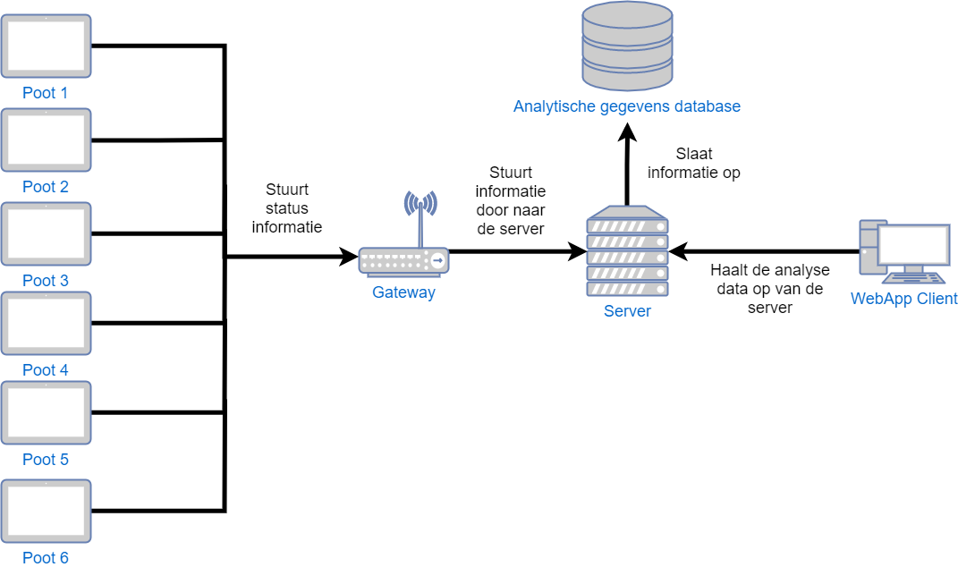
Notes:
vision

Slide 22
Diagnostics App
Kaart overzicht
Detail info
Notes:
Een webapplicatie waarin de technische dienst (of een andere afdeling) kan zien wat de status is van alle apparaten in het park.

Slide 23
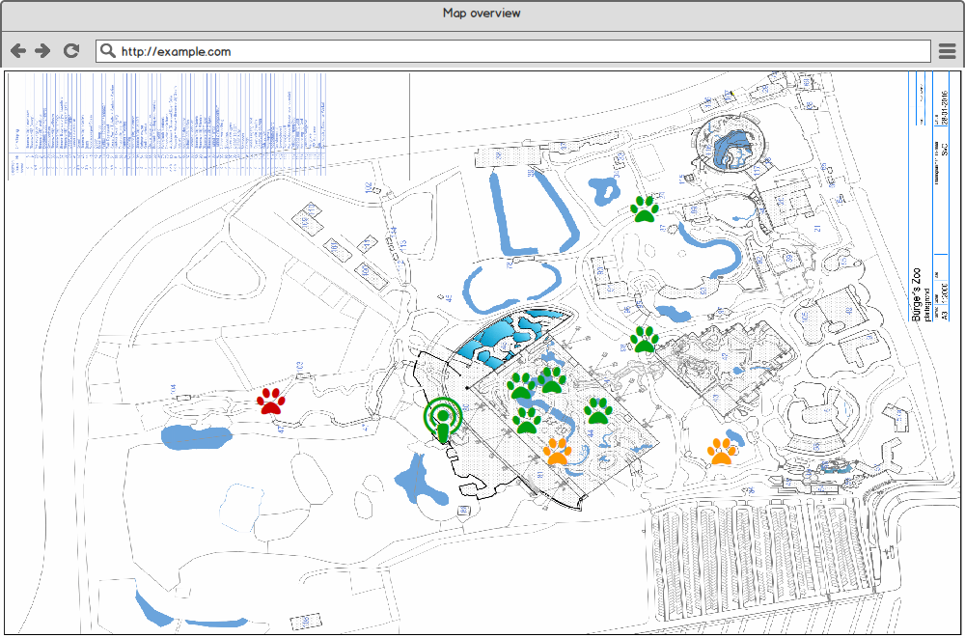

Slide 24
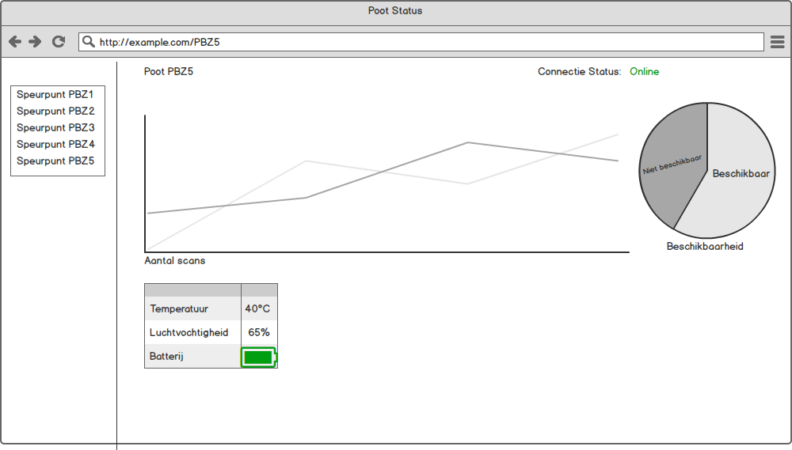

Slide 25
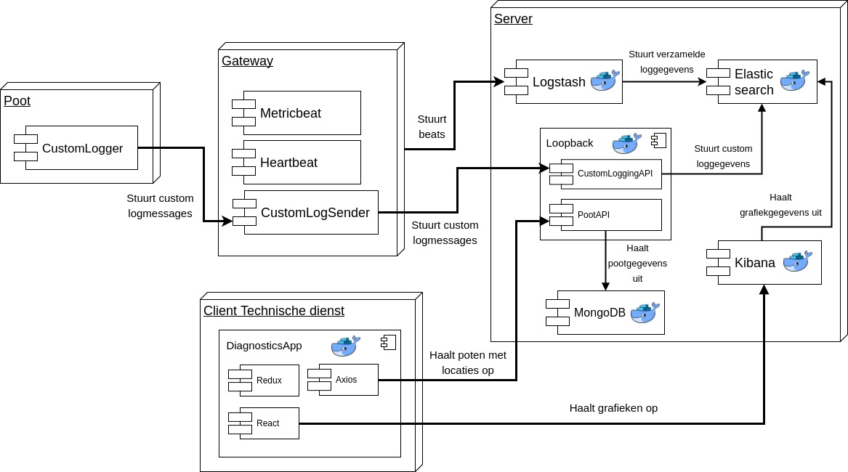
Notes:
We gaan gebruikmaken van Elasticsearch, Kibana, Logstash en beats om alle gegevens mee op te slaan en grafische weergaves van te maken. Deze grafische weergaves importeren we in onze eigen React applicatie die Burgers’ Zoo dan weer kan gebruiken om te achterhalen wat de situatie is van alle poten in het park.
We hebben van Rick de tip gekregen deze setup te gebruiken en na onderzoek zijn wij het ermee eens deze setup te gaan gebruiken. Dit is voornamelijk door het gemak dat deze setup biedt. Beats is een applicatie die gebruikt wordt om periodieke berichten te sturen met alle informatie van zo’n apparaatje, logstash zorgt ervoor dat deze gegevens worden weggeschreven in Elasticsearch. Met kibana kunnen we vervolgens de grafieken en tabellen maken met de data die is opgeslagen in elasticsearch.
Deze grafieken “exporteren” we naar onze React app.

Slide 26
Technische overwegingen
Graylog vs. Logstash + Beats
- Graylog werkt niet met Kibana
NRF vs. NRF + antenne
- Minder repeaters
Notes:
Een webapplicatie waarin de technische dienst (of een andere afdeling) kan zien wat de status is van alle apparaten in het park.

Slide 27
Hypothese
Wij geloven dat het bekendmaken van analytische data over een poot zal resulteren in wetenschap over problemen met een poot. We weten dat we succesvol zijn als de technische dienst kan achterhalen wat het exacte probleem is van een poot.
Notes:
Het bekendmaken kan op 2 manieren:
Via notificatie
Zelf inzien in de app
Ons idee mondt uit tot deze hypothese of veronderstelling, mocht er iets misgaan met de apparatuur dan kan de technische dienst (of een mogelijke andere partij afhankelijk van de keuze die Burgers’ Zoo maakt over de eigenaarschap van het oplossen van eventuele problemen) alsnog ervoor zorgen dat het systeem werkende blijft en daarmee frustraties van de bezoekers voorkomt.

Slide 28
Field trial
Functionaliteitstest
Gebruikerstest
Notes:
2 tests
Functionaliteitstest werkt wat we hebben gebouwd nu fatsoenlijk?
Uit de test kunnen we nog de pijnpunten halen die we zien zitten, daarover kunnen we een aanbeveling doen aan Burgers’ Zoo of aan een eventuele volgende projectgroep.
Gebruikerstest, kunnen de mensen van burgers’ Zoo onze applicatie gebruiken om te achterhalen wat er mis is met een poot.

Slide 29
Vragen? Opmerkingen? Suggesties?

